Slide 1
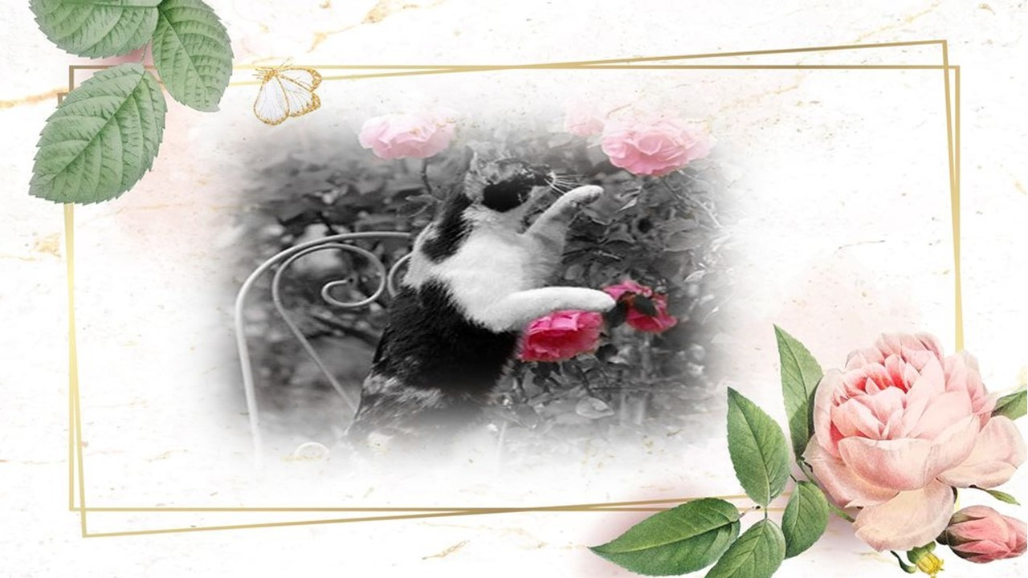

Slide 2
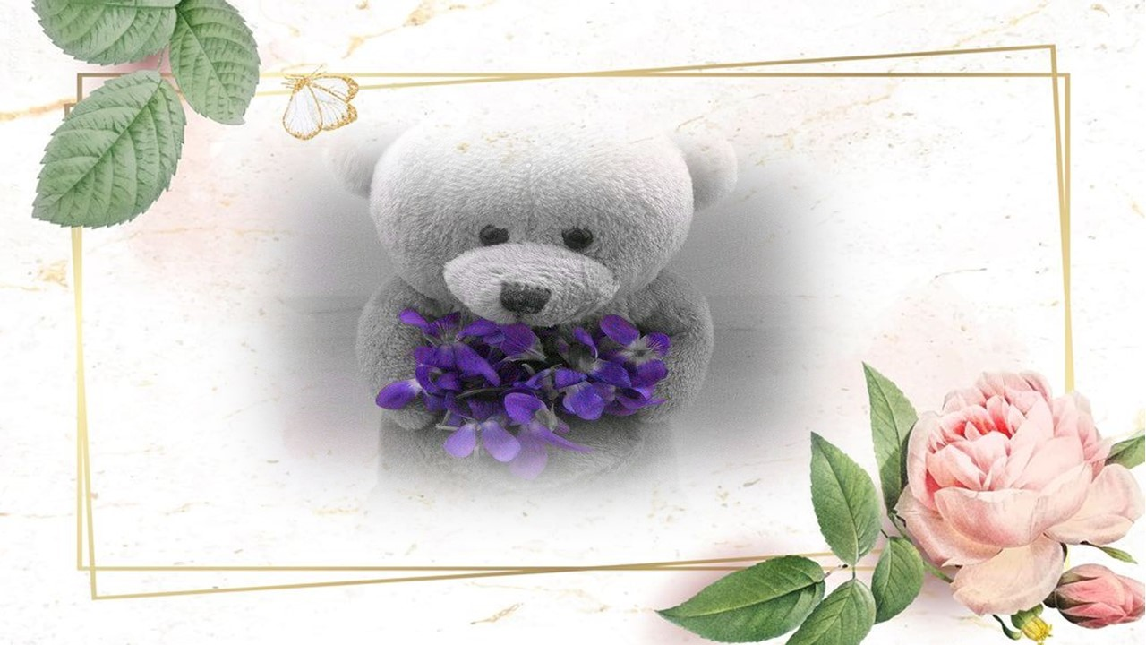
Existem os finais perfeitos
e os finais necessários.
Por Fabíola Simões

Slide 3

Existem os finais perfeitos e os finais necessários. E algumas vezes o ponto final acontece antes do fim.

Slide 4

Onde caberia uma vírgula, ponto de interrogação ou reticências, se antecipa o ponto final.

Slide 5
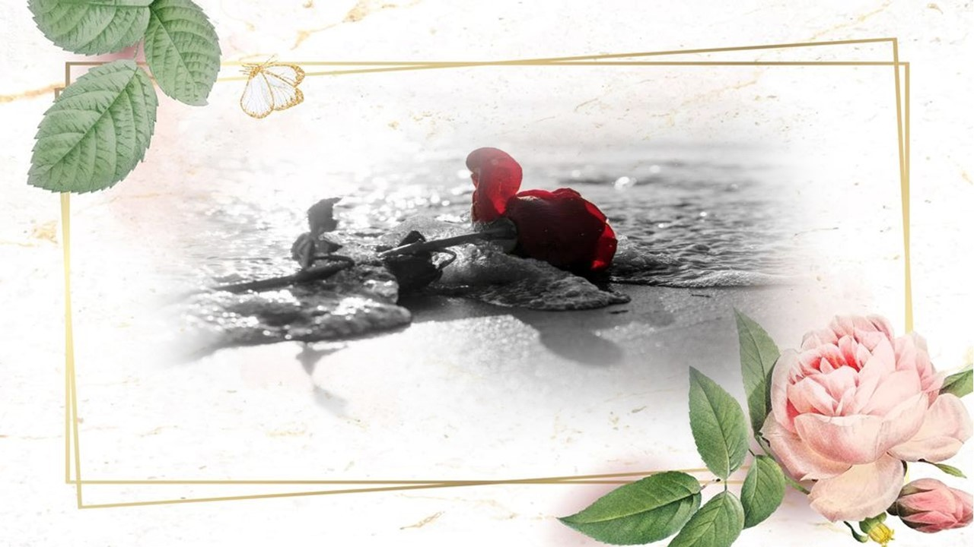
A folha continua, tem muitas linhas em branco até chegar ao rodapé da página, mas preenchê-la até o fim seria diminuir a intensidade do que foi escrito no início.

Slide 6

Não é preciso preencher um caderno inteiro para provar que foi bonito. Às vezes, escrever uma só linha basta.

Slide 7

Algumas histórias nascem para serem curtas, mas isso não diminui a beleza nem a importância.

Slide 8

Insistir em vírgulas quando o ponto final é a única ferramenta possível para fazer a história resistir como uma lembrança inesquecível,

Slide 9

é tornar aquilo que poderia ser marcante em algo maçante, que se prolonga além do necessário.

Slide 10
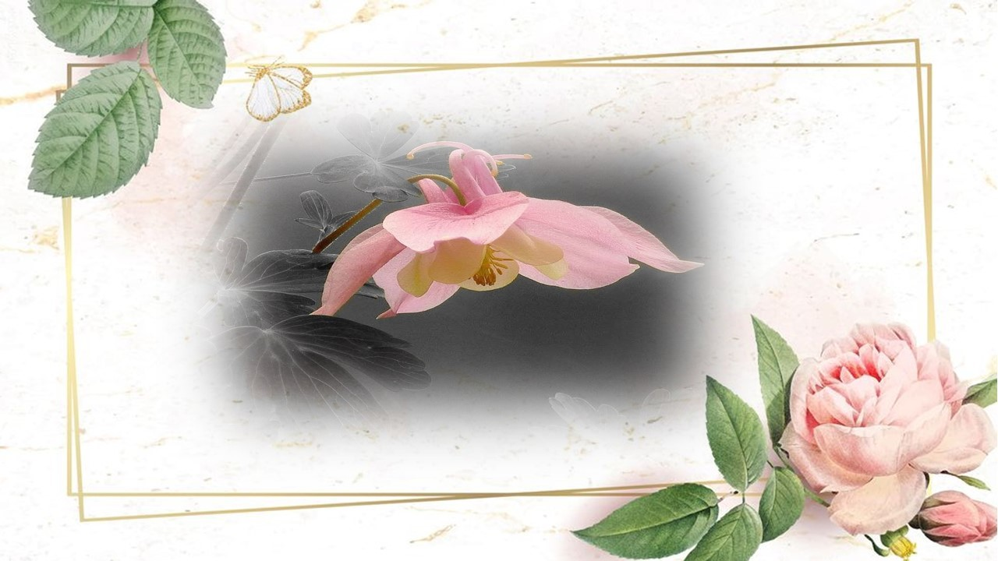
Algumas histórias nascem para serem curtas. Como quando você faz uma viagem para um lugar diferente, lindo e distante.

Slide 11

Você se encanta com o frio dilacerante, aplaude o pôr do sol e não se importa de escalar uma montanha para chegar ao topo

Slide 12

A viagem terá curta duração, você sabe, por isso cada instante é vivido com intensidade e emoção.

Slide 13

Se, ao contrário, a viagem se torna realidade cotidiana, o prazer se dissipa.

Slide 14

E aquilo que seria inesquecível por ter tido um ponto final, se torna apenas mais uma entre as muitas vírgulas rotineiras da sua narrativa.

Slide 15

Pontos finais também são atos de amor. Partir antes do fim também é uma forma de eternizar o que foi vivido.

Slide 16
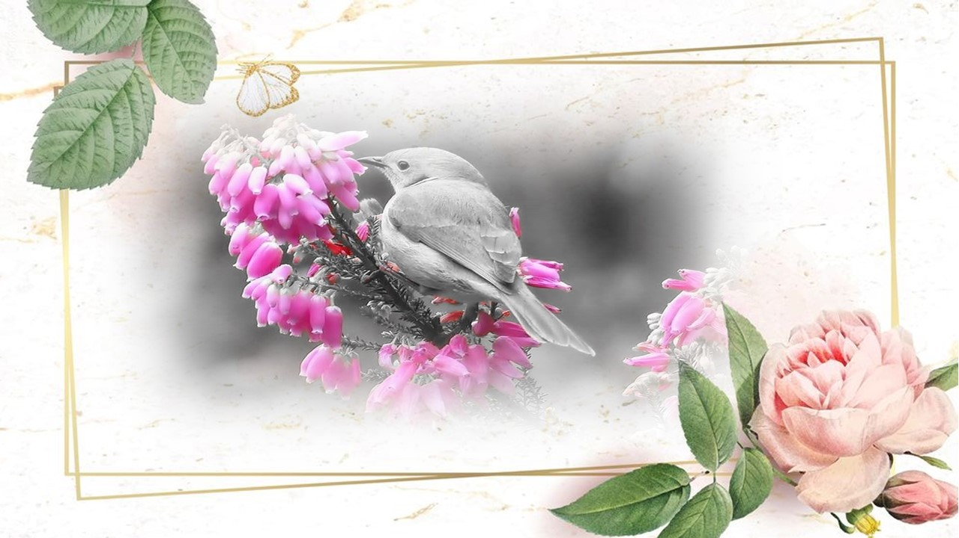
É doloroso, mas insistir em parágrafos somente pela necessidade de chegar à última página transforma o amor bonito em ruínas.

Slide 17

Às vezes é preciso finalizar antes da última palavra.

Slide 18
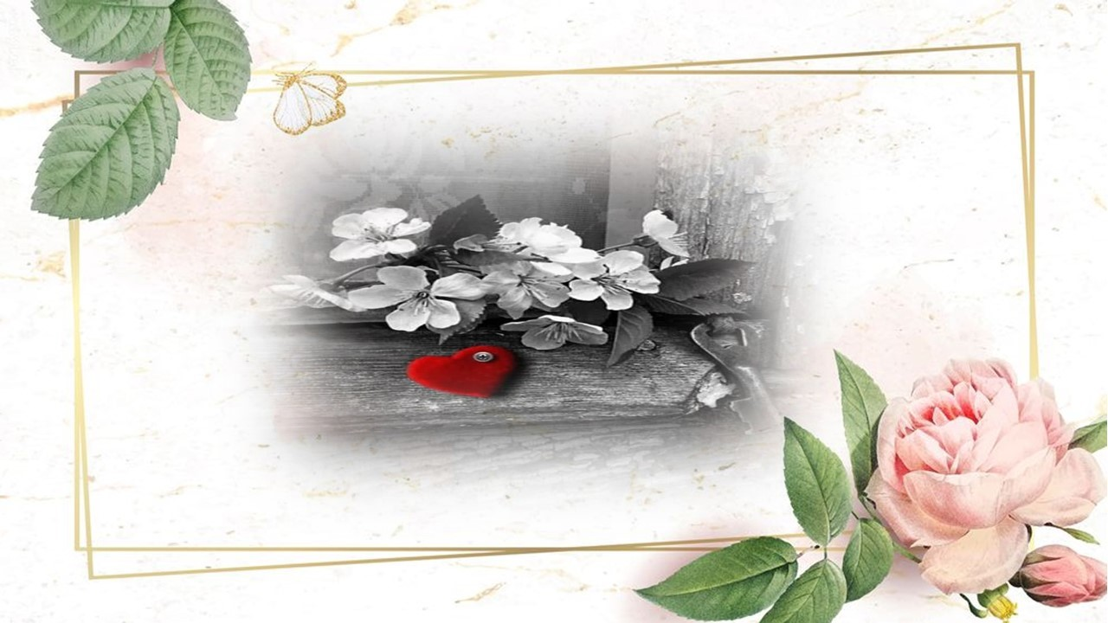
Adoro a frase de Rupi Kaur que diz:
“Eu não fui embora porque eu deixei de te amar. Eu fui embora porque quanto mais eu ficava, menos eu me amava.”

Slide 19

Partir antes do fim é preservar a porção de dignidade que ainda resta, é poupar o amor de ser lembrado como um fardo,

Slide 20
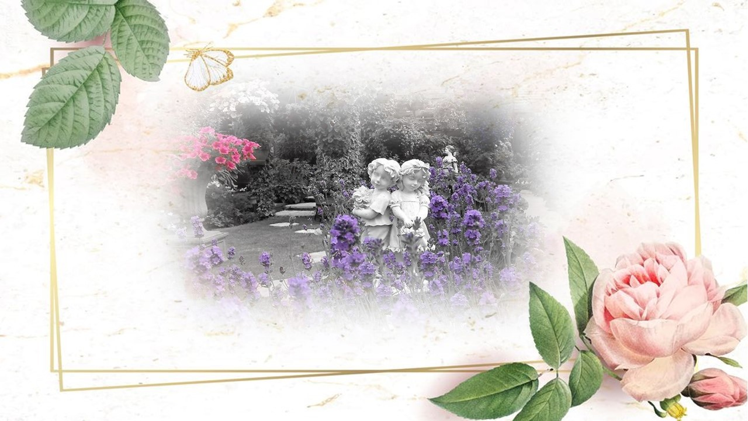
é restaurar o amor-próprio e dar uma chance para que o tempo transforme a dor numa cicatriz-poema, capaz de nos lembrar que viver sem se machucar é o mesmo que viver sem amar.

Slide 21

Imagens Internet
Autor do Texto: Fabíola Simões
Música: Roxette - Spending My Time
Formatação: Olga Lopes
lopesolg@gmail.com
www.facebook.com/olga.lopes.16
www.youtube.com/c/olgalopes
www.sergrasan.com

